Slide 1
Dictionary 다수 값 정의 11주차_03_01
한 동 대 학 교 김경미 교수

Slide 2
학습목표
딕셔너리에서 여러 개의 값을 지정하고 활용하기

Slide 3
Dictionary 다수 값 정의
Index는 하나이지만, 해당하는 값을 리스트로 구성하여 저장되는 사전형
>>> sp={'one':['uno', 1], 'two':['dos',2], 'three':['tres',3]}
>>> sp['one']
['uno', 1]
>>> sp.values()
dict_values([['uno', 1], ['dos', 2], ['tres', 3]])
>>> sp.keys()
dict_keys(['one', 'two', 'three'])
>>> sp
{'one': ['uno', 1], 'two': ['dos', 2], 'three': ['tres', 3]}

Slide 4
Dictionary 다수 값 정의 예제 1
>>> h = {1:['h','why’], 2:['a','not’], 3:['n','change’], 4:['do','the’], 5:['ng','world'],}
>>> h.keys()
dict_keys([1, 2, 3, 4, 5])
>>> h.values()
dict_values([['h', 'why'], ['a', 'not'], ['n', 'change'], ['do', 'the'], ['ng', 'world']])
>>> h[5]
['ng', 'world’]
>>> h[1].pop()
'why’
>>> h
{1: ['h'], 2: ['a', 'not'], 3: ['n', 'change'], 4: ['do', 'the'], 5: ['ng', 'world']}

Slide 5
Dictionary 다수 값 정의 예제 2
>>> f = {'red':[1,'apple’], 'yellow':[2,'banana’], 'pink':[3, 'peach'] }
>>> f.keys()
dict_keys(['red', 'yellow', 'pink’])
>>> f.values()
dict_values([[1, 'apple'], [2, 'banana'], [3, 'peach']])
>>> f['purple']=[4,'grape’]
>>> f
{'red': [1, 'apple'], 'yellow': [2, 'banana'], 'pink': [3, 'peach'], 'purple': [4, 'grape']}

Slide 6
연습문제 1,
sp={'one':['uno', 1], 'two':['dos',2], 'three':['tres',3]}
정의 된 딕셔너리를 읽어서 값을 모두 다 출력하기

Slide 7
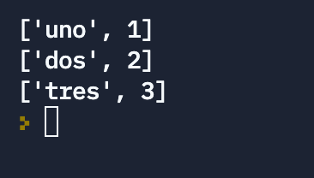
연습문제1, 답안
sp={'one':['uno', 1], 'two':['dos',2], 'three':['tres',3]}
for i in sp.keys():
print(sp[i])

Slide 8
연습문제 2
문자열을 입력 받아 주어진 딕셔너리의 Key와 매치된 Value로 암호화를 하시오
dic = {'A':'o', 'B':'p', 'C':'q', 'D':'r', 'E':'s', 'F':'t', 'G':'u’ }

Slide 9

연습문제2, 답안
s= input(“문자열을 입력해 주세요: “)
dic = {'A':'o', 'B':'p', 'C':'q', 'D':'r', 'E':'s', 'F':'t', 'G':'u' }
enc = ''
for c in s:
for k in dic.keys():
if c == k:
enc = enc + dic[k]
print(enc)

Slide 10
연습문제 3
교사명과 담당교과목명을 사전형으로 구성한다
‘김경미’ ‘수학’, ’과학’
‘최영희‘ ‘영어', ‘수학‘
‘강동원’ ’영어’
‘정필수’ ‘사회’, ‘역사’
‘박희수’ ‘국어’
‘이승철’ ‘수학’, ’과학’
교사명을 입력하면 담당교과목명을 출력한다

Slide 11
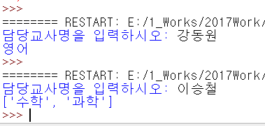
연습문제 3 코드
Subjects = {'김경미':['수학','과학'],'최영희':['영어', '수학'], '강동원':'영어', '정필수':['사회', '역사'], '박희수':'국어', '이승철':['수학', '과학']}
lec = input('담당교사명을 입력하시오: ')
print(Subjects[lec])

Slide 12
강의 요약
딕셔너리에서 여러 개의 값을 지정하고 활용하기
index는 하나이지만, 해당 값을 리스트로 구성하여 저장하는 사전형

Slide 13
목표 달성 질문
딕셔너리 의 value를 여러 개 지정하려면 어떤 식으로 해야 하는지 설명하시오

Slide 14
감사합니다
11주차_03_01 Dictionary 다수 값 정의

